Slide 1
一起向毒品說
設計者：進學國小賴怡如老師

Slide 2
Before
After
想想看，前後差別在哪?
到底發生什麼事?

Slide 3
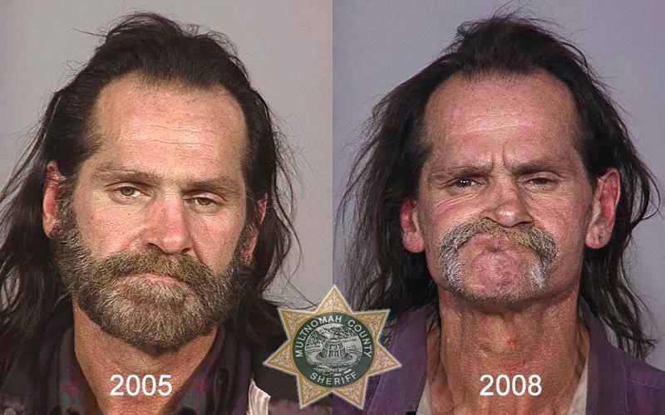
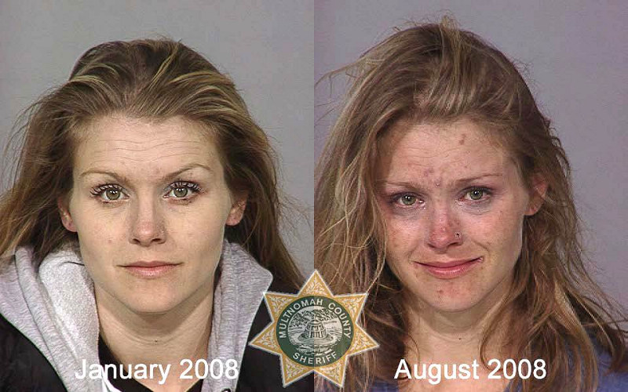
讓
我
訴
你
告
追求刺激，吸食搖頭丸，或其他毒品，最終讓自己面目全非，值得嗎?
資料來源:http://big5.xinhuanet.com/gate/big5/news.xinhuanet.com/2011-03/02/c_121134097.htm

Slide 4
換
你
訴
我
告
一提到毒品，你想到什麼?

Slide 6
你記得是有幾隻動物來守護台南呢?
分別是哪幾隻呢?

Slide 7
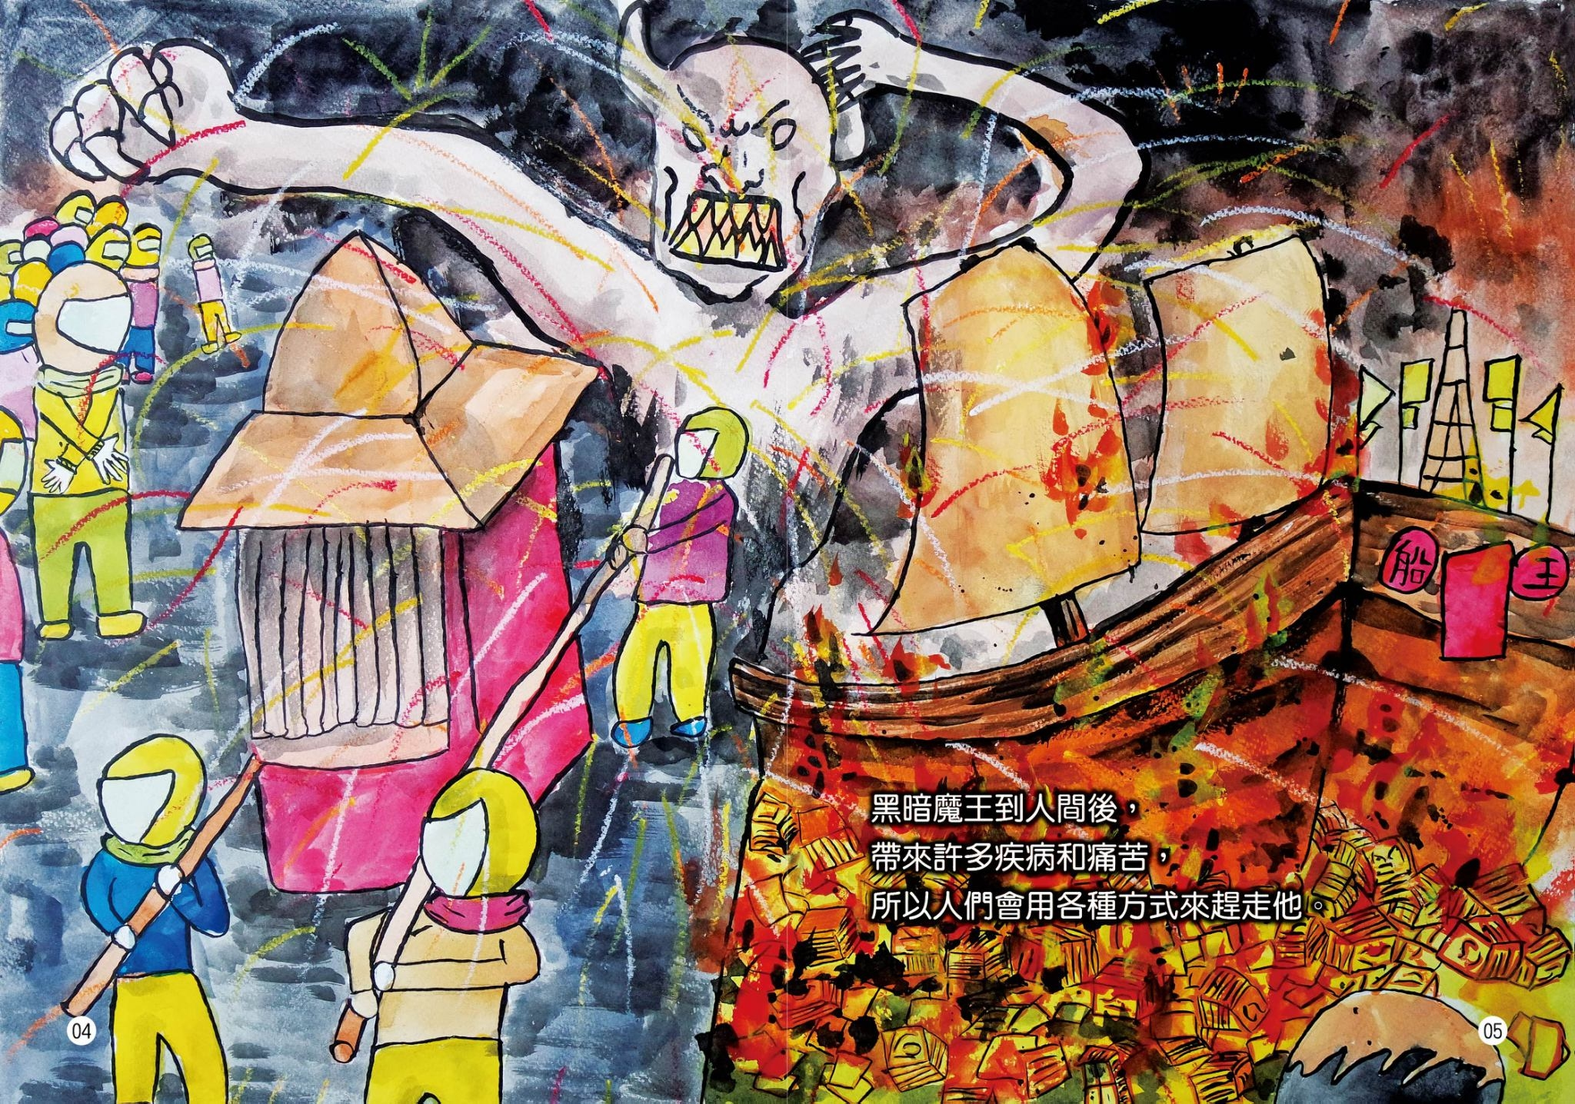
老大：黑暗魔王

Slide 8
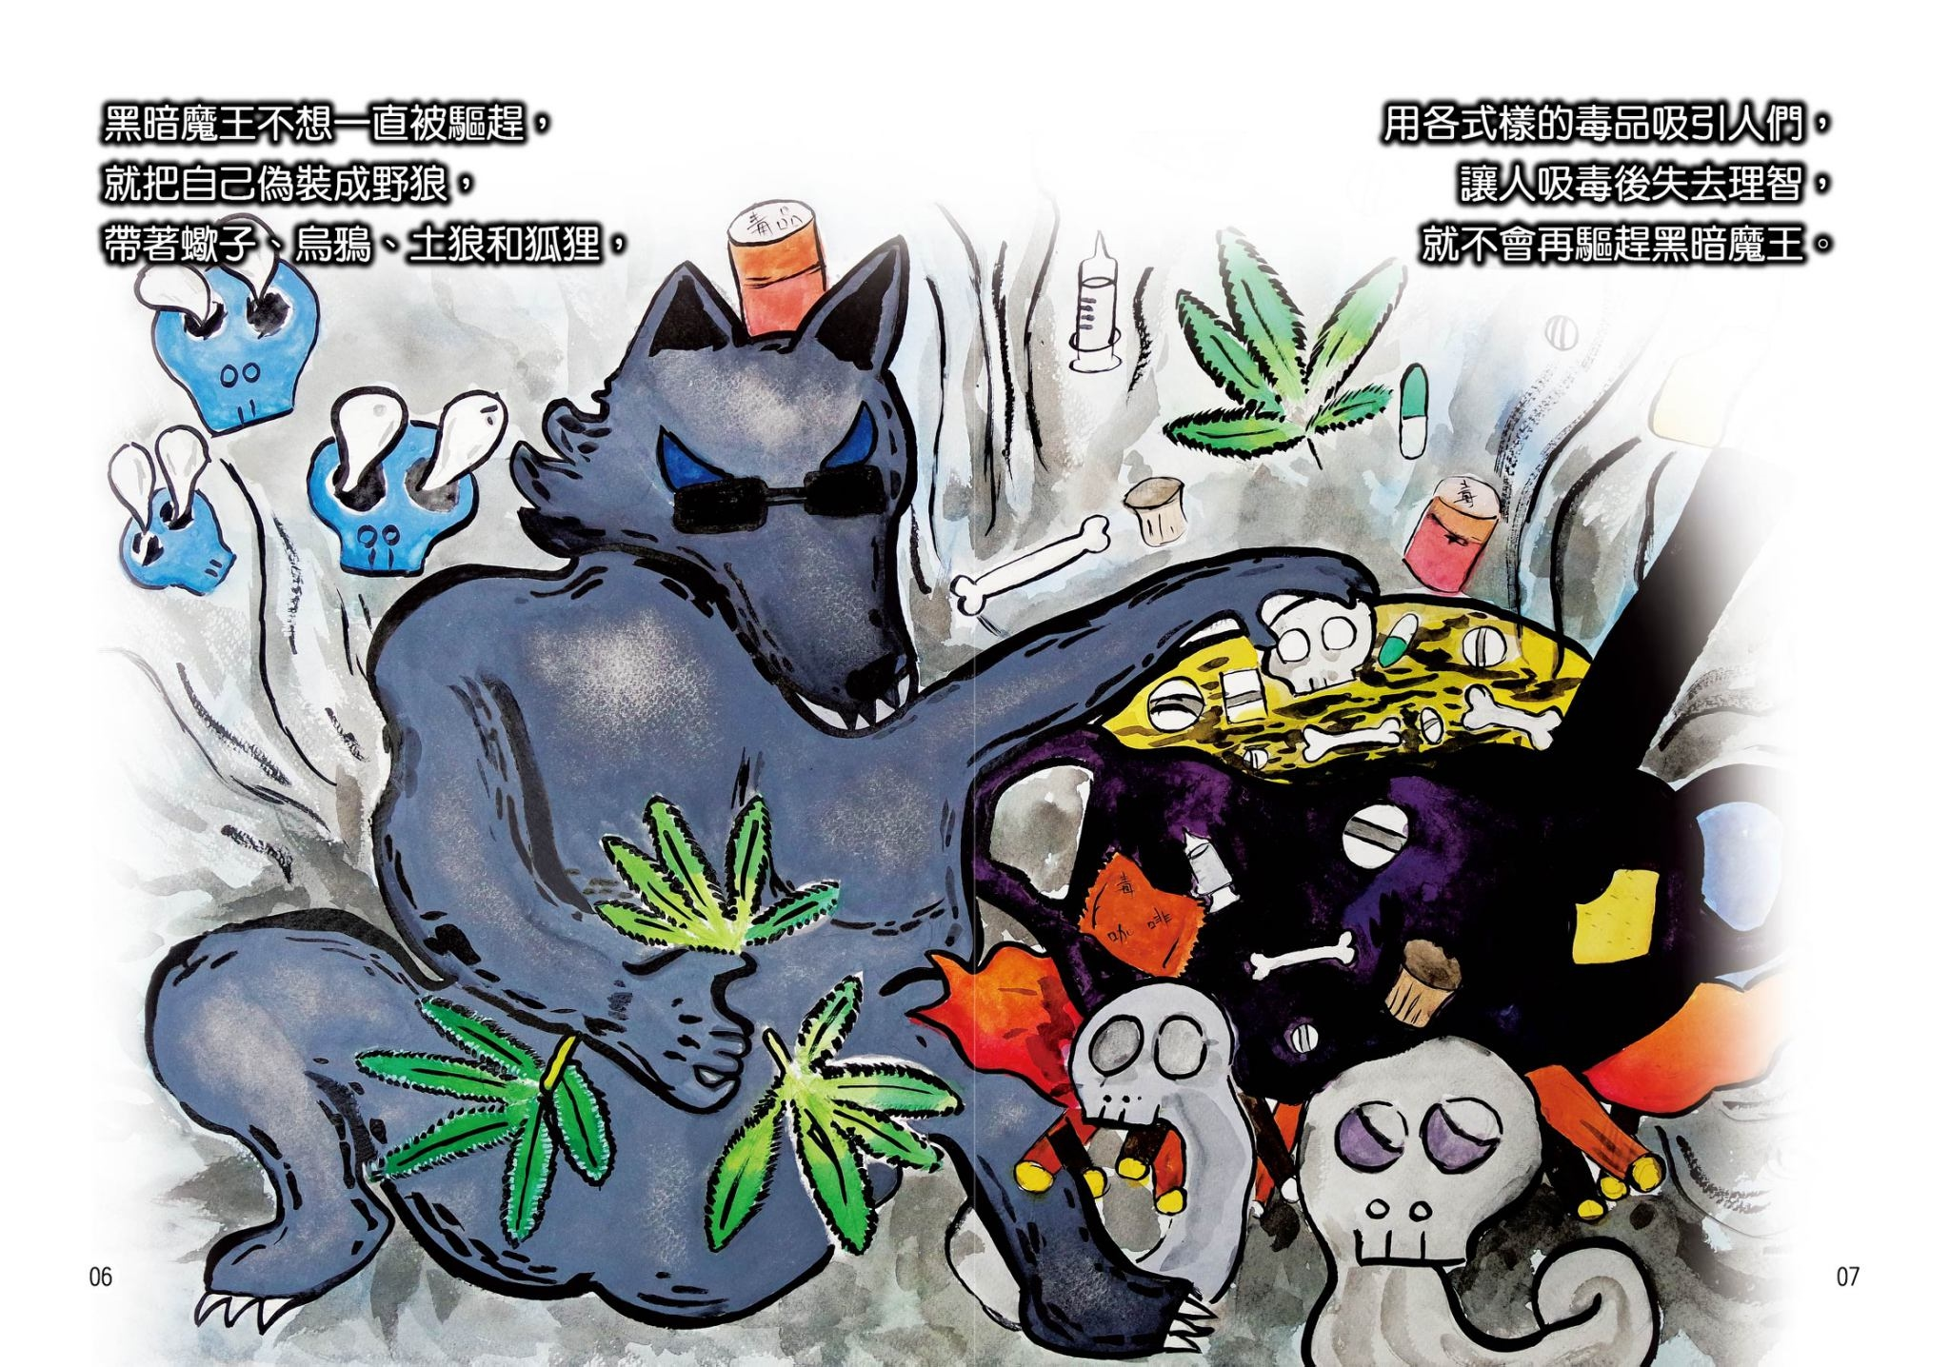
野狼：指使手下用毒品迷惑大家

Slide 9
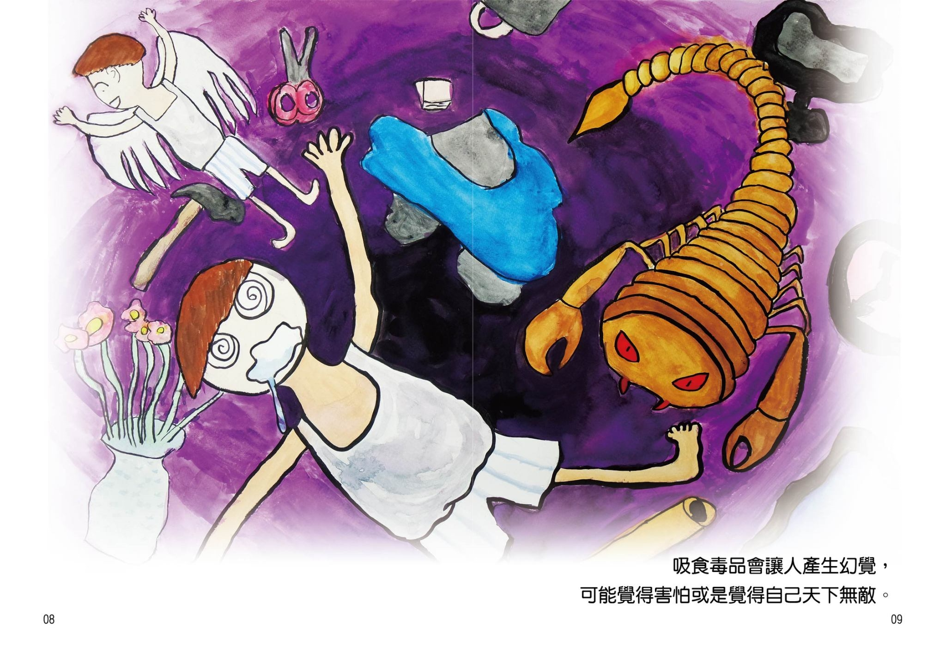
手下1：蠍子(迷幻術)-讓你產生錯覺….

Slide 10
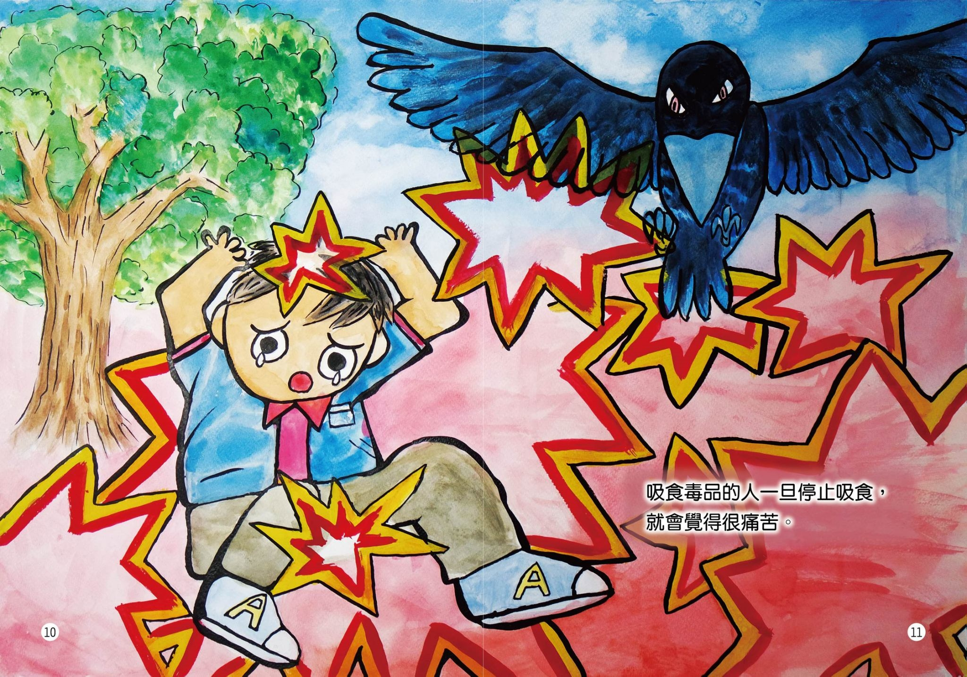
手下2：烏鴉(開心鬼)-讓你有開心的錯覺

Slide 11
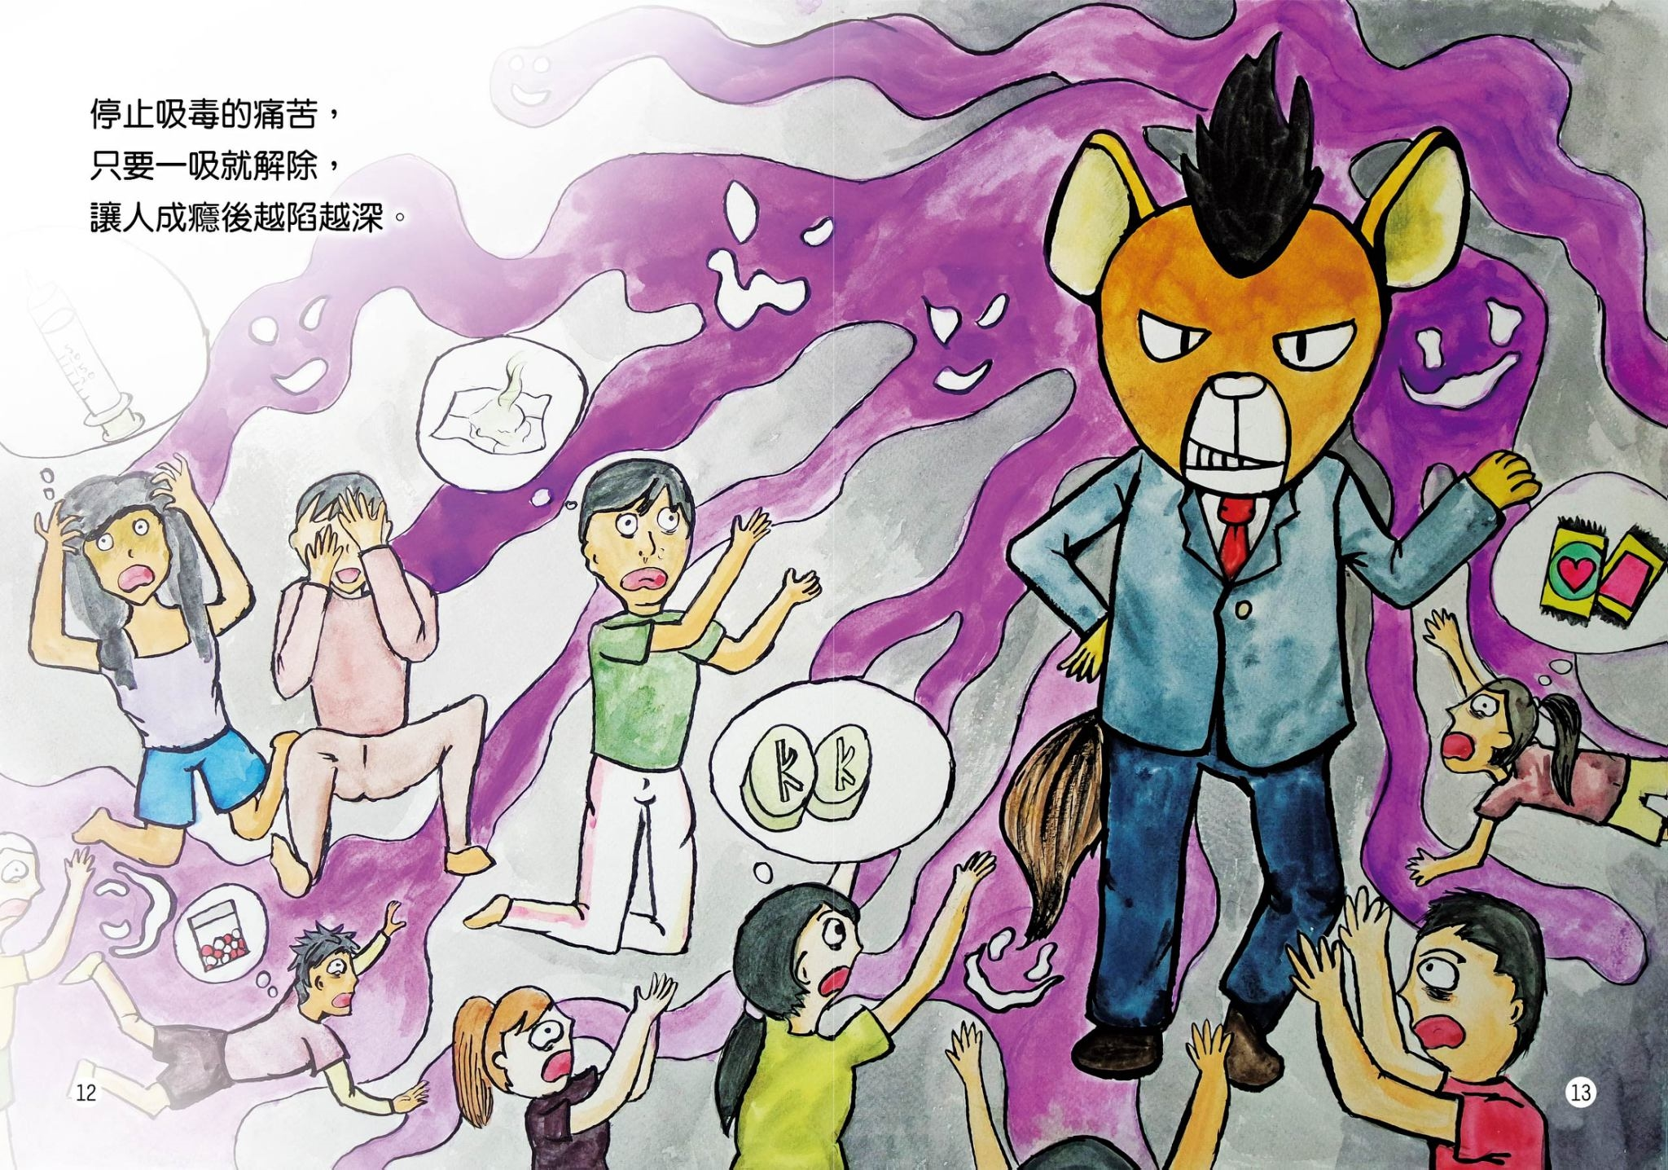
手下3：土狼(癮君子)-讓你愛上我，不能沒有我..….

Slide 13
手下4：狐狸(糖果甜心)-誘人包裝，讓人想吃 吃看

Slide 14
你曾看過哪幾種?

Slide 15
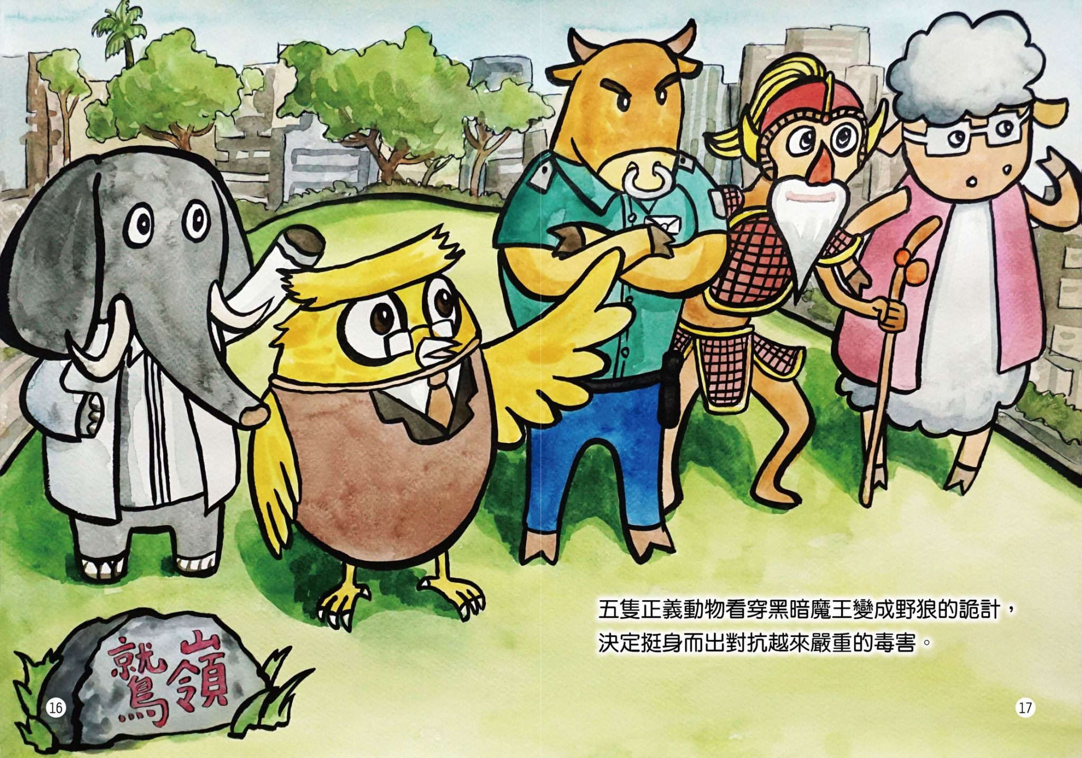

Slide 16
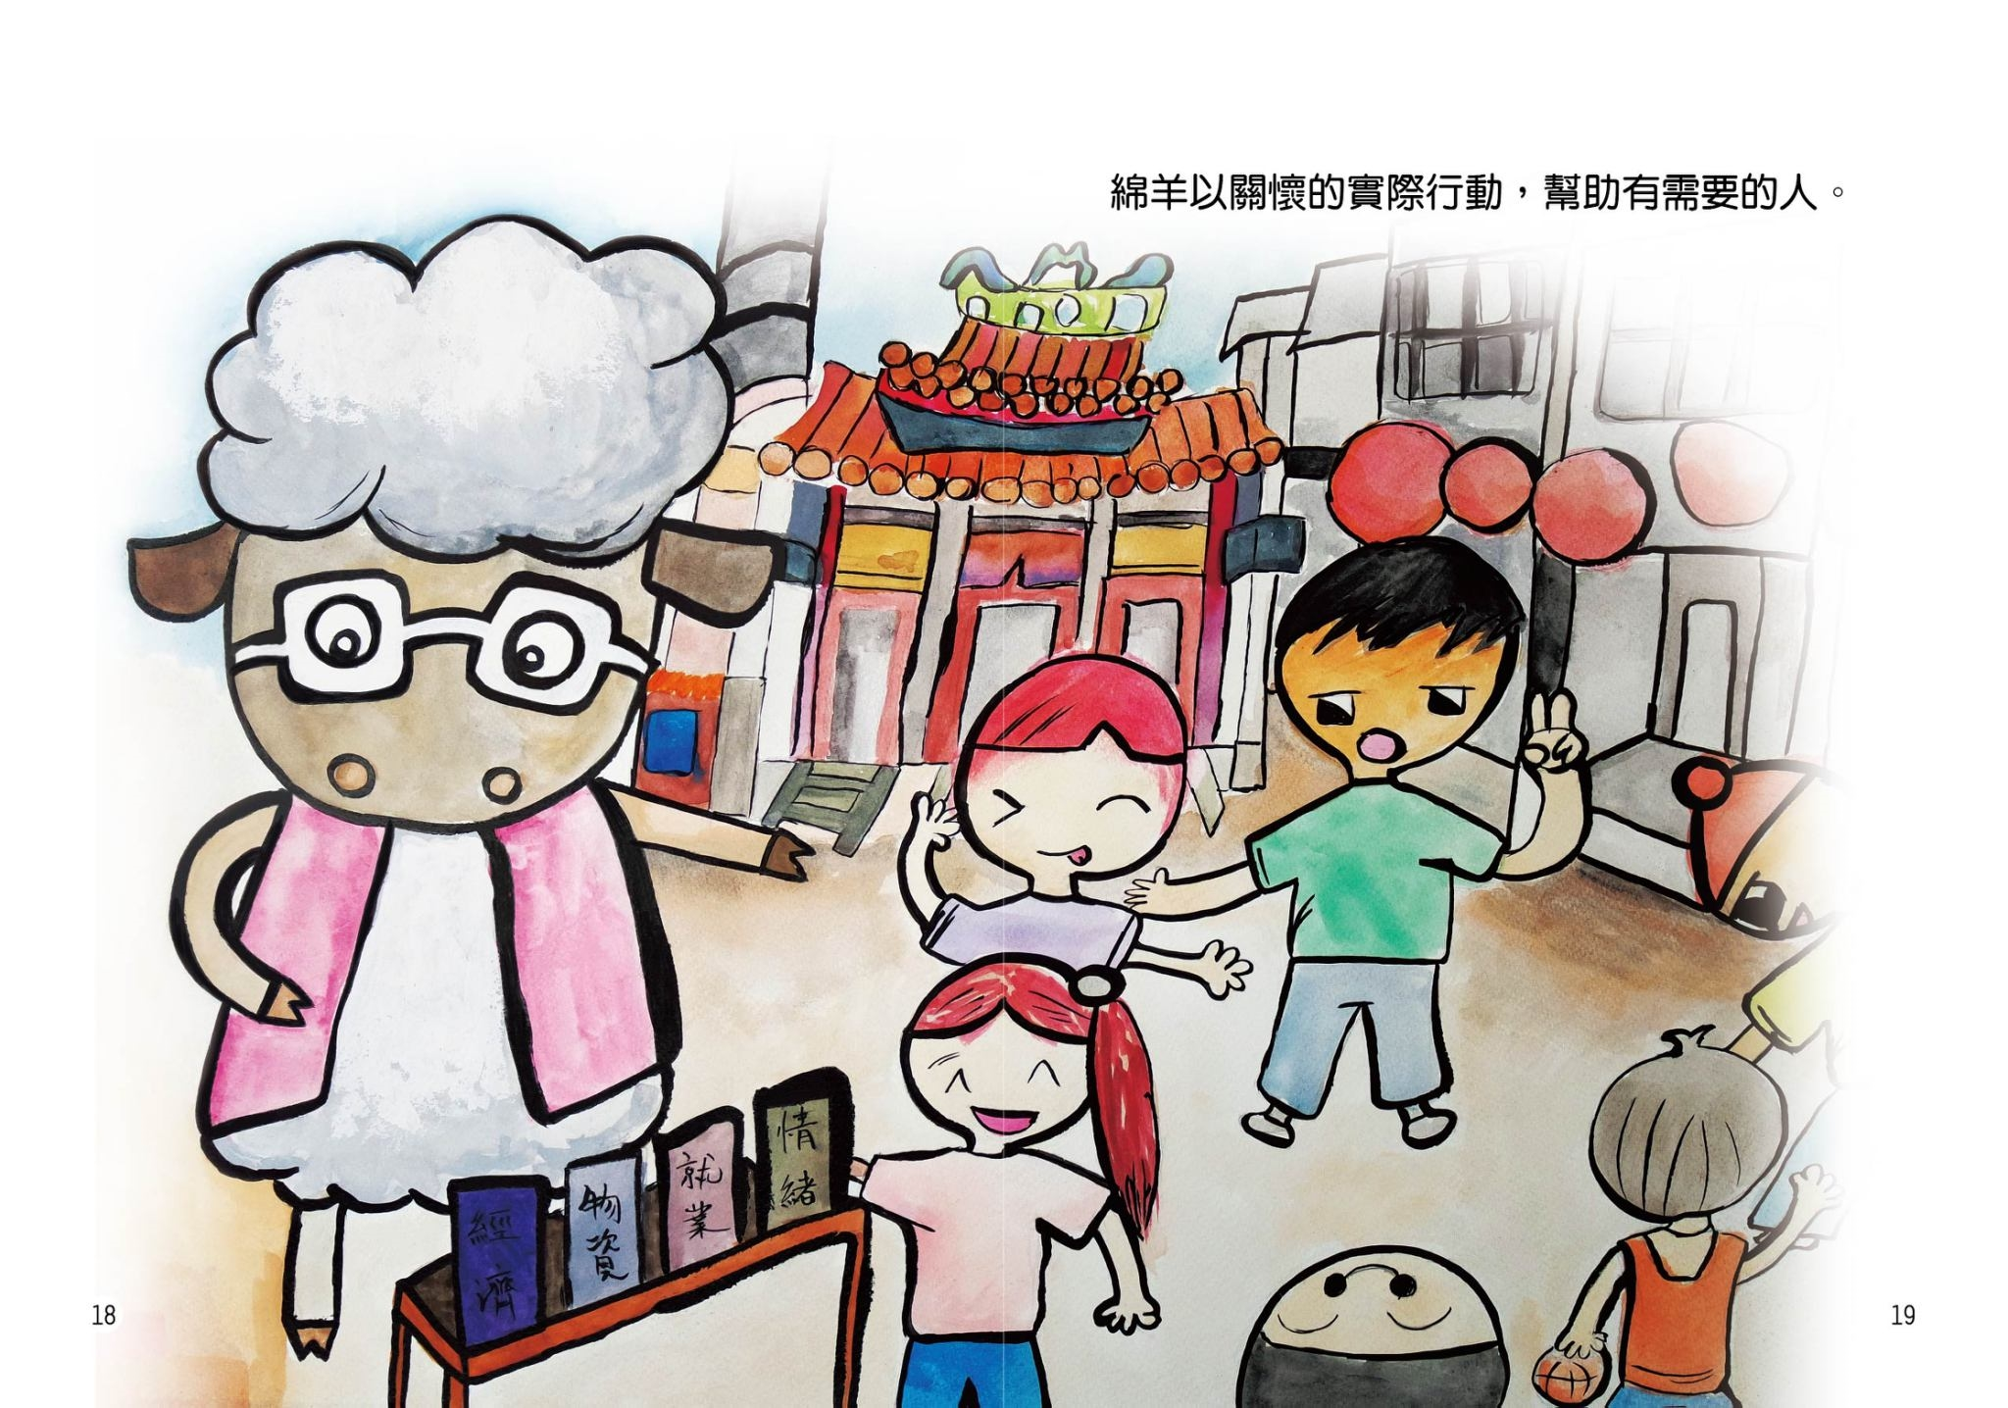

Slide 17
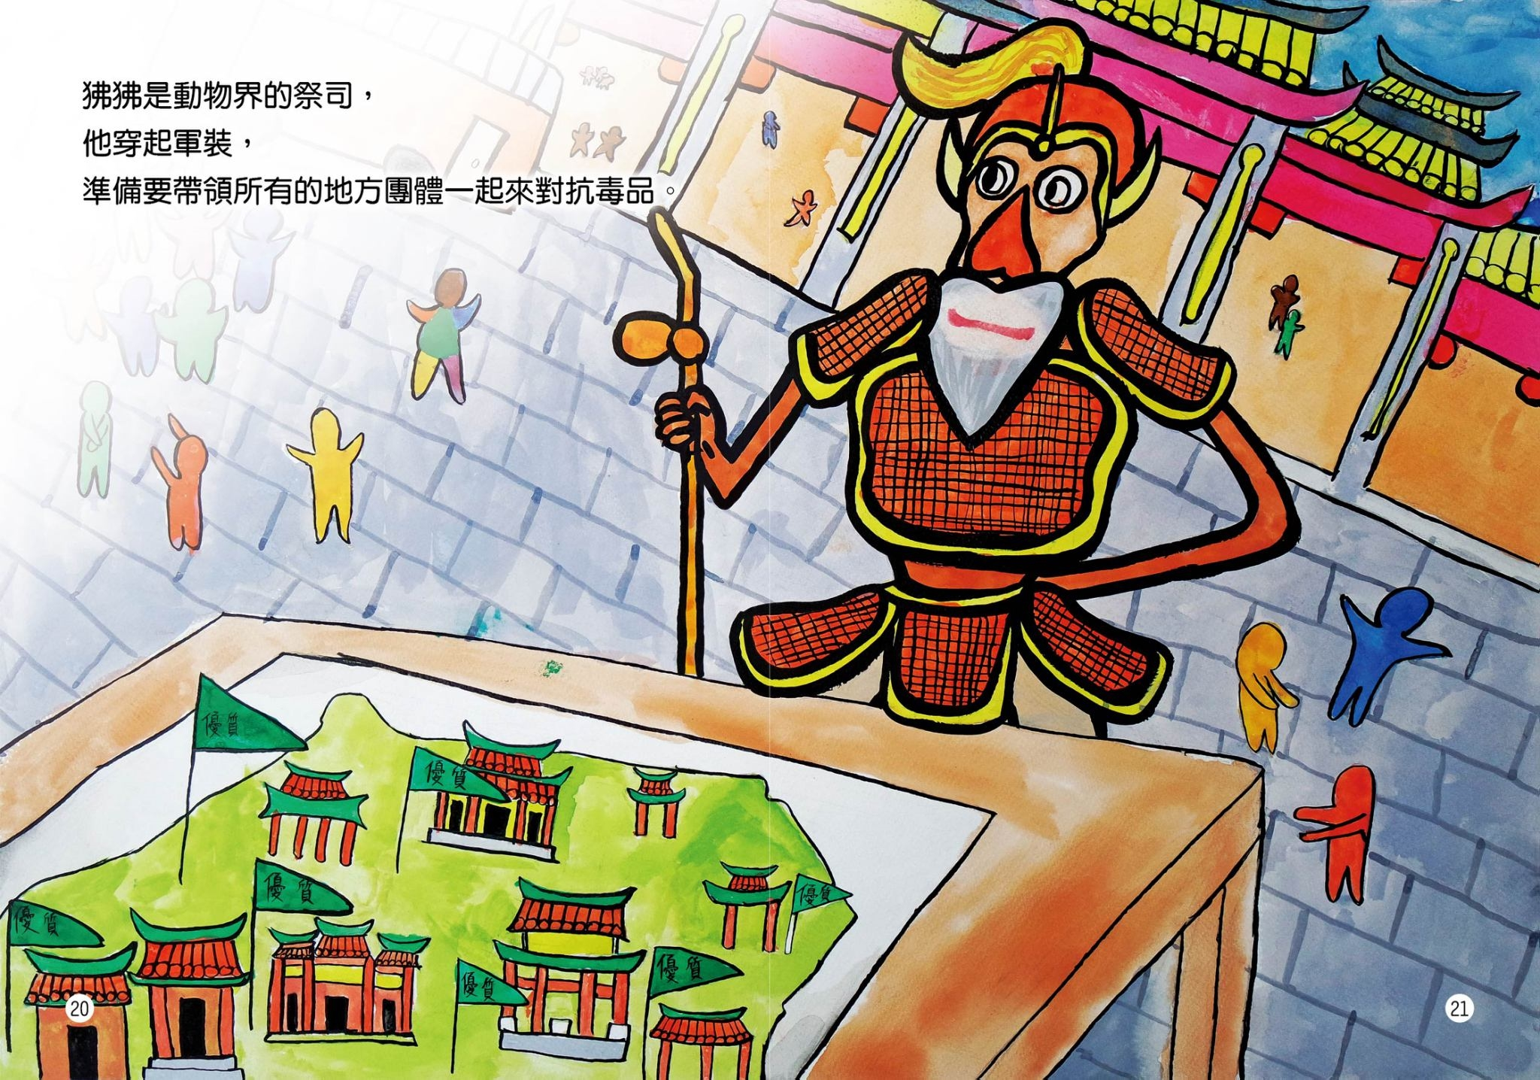

Slide 18
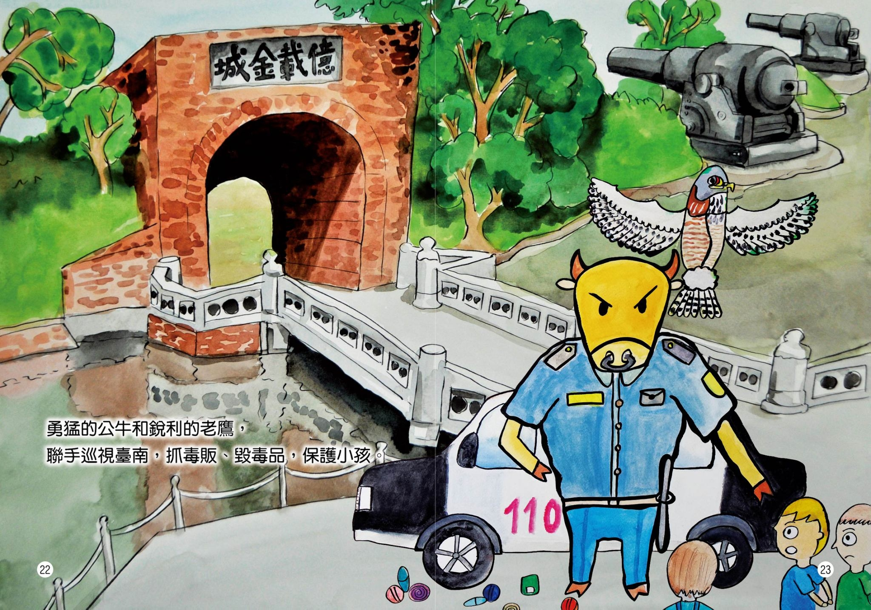

Slide 19
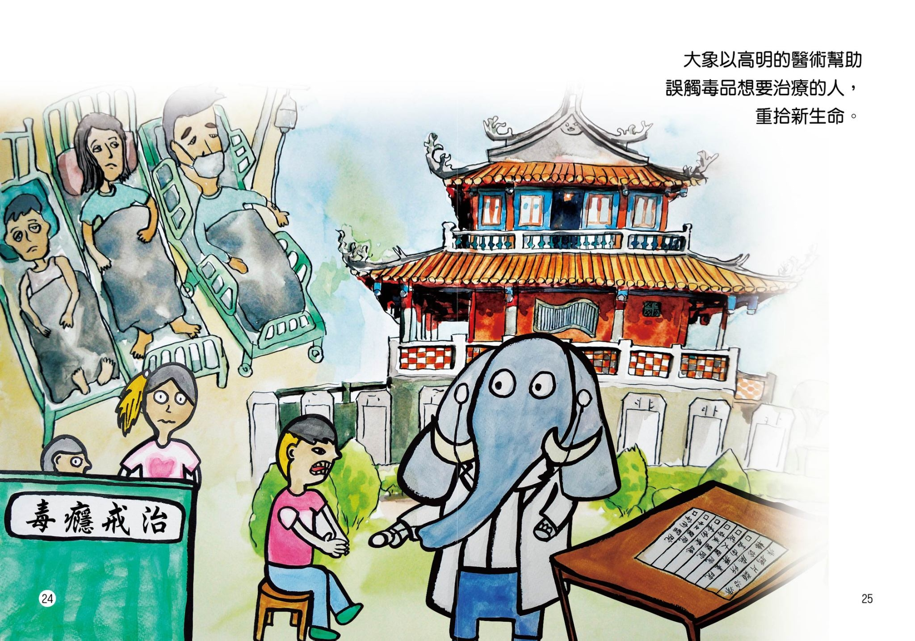

Slide 20
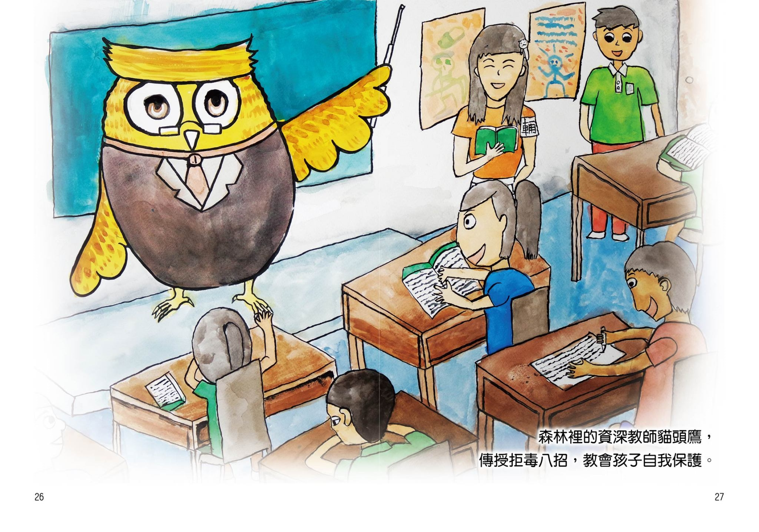

Slide 21
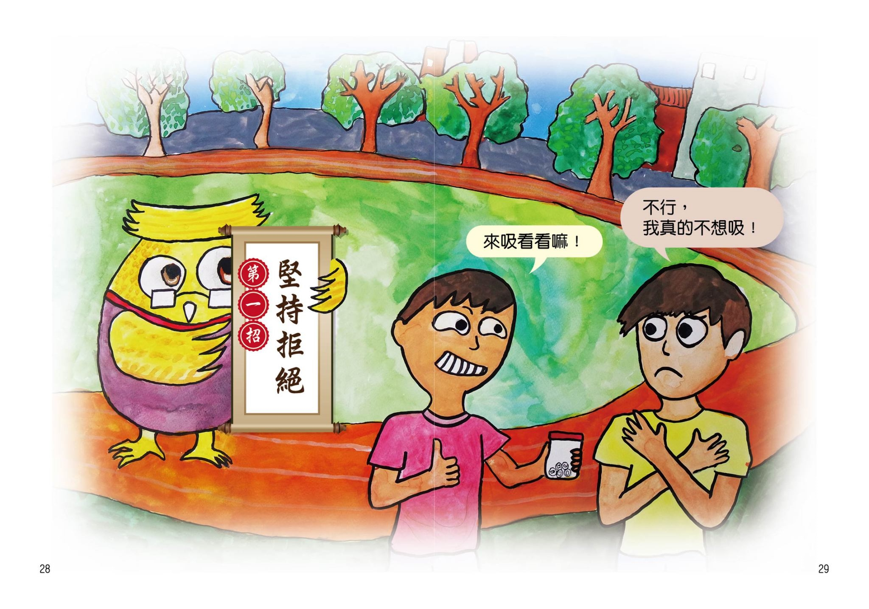

Slide 22
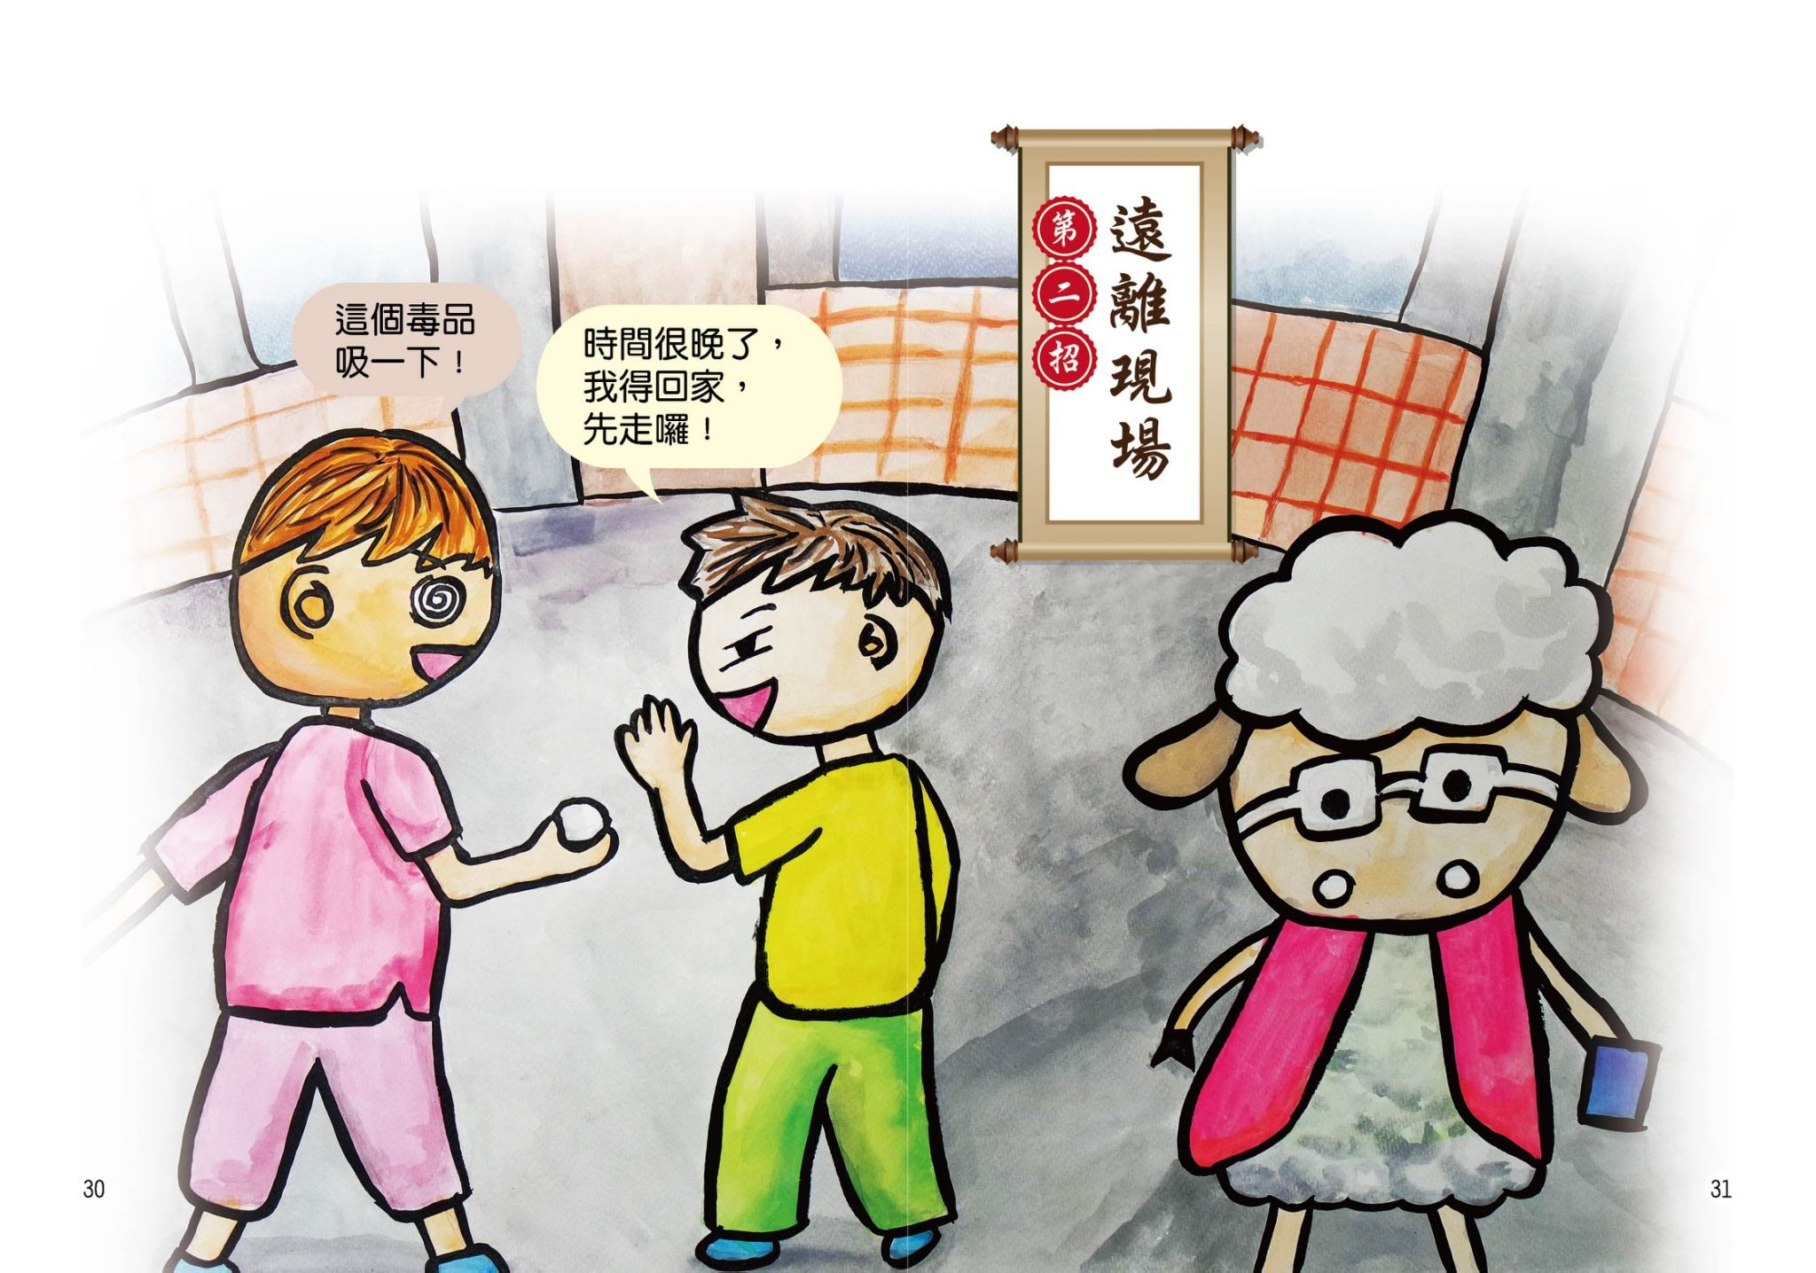

Slide 23
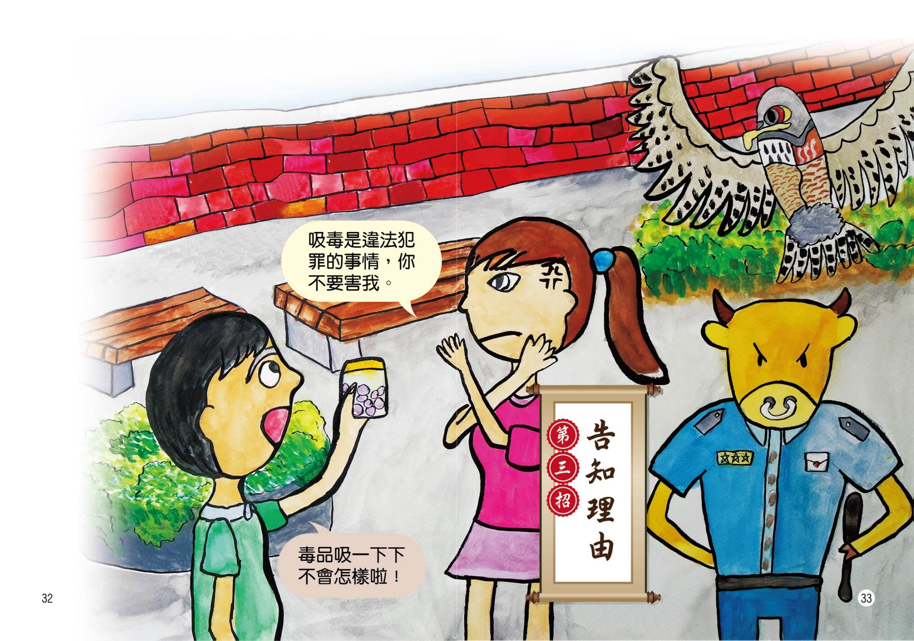

Slide 24
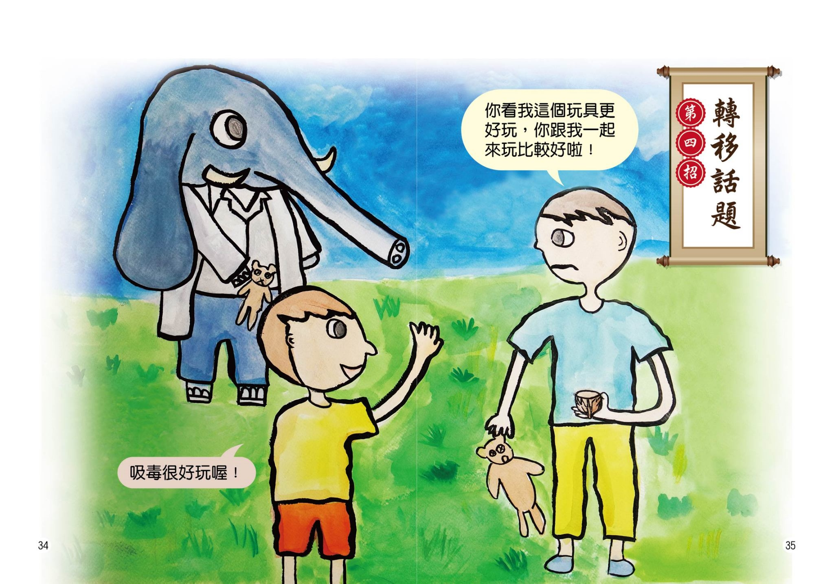

Slide 25
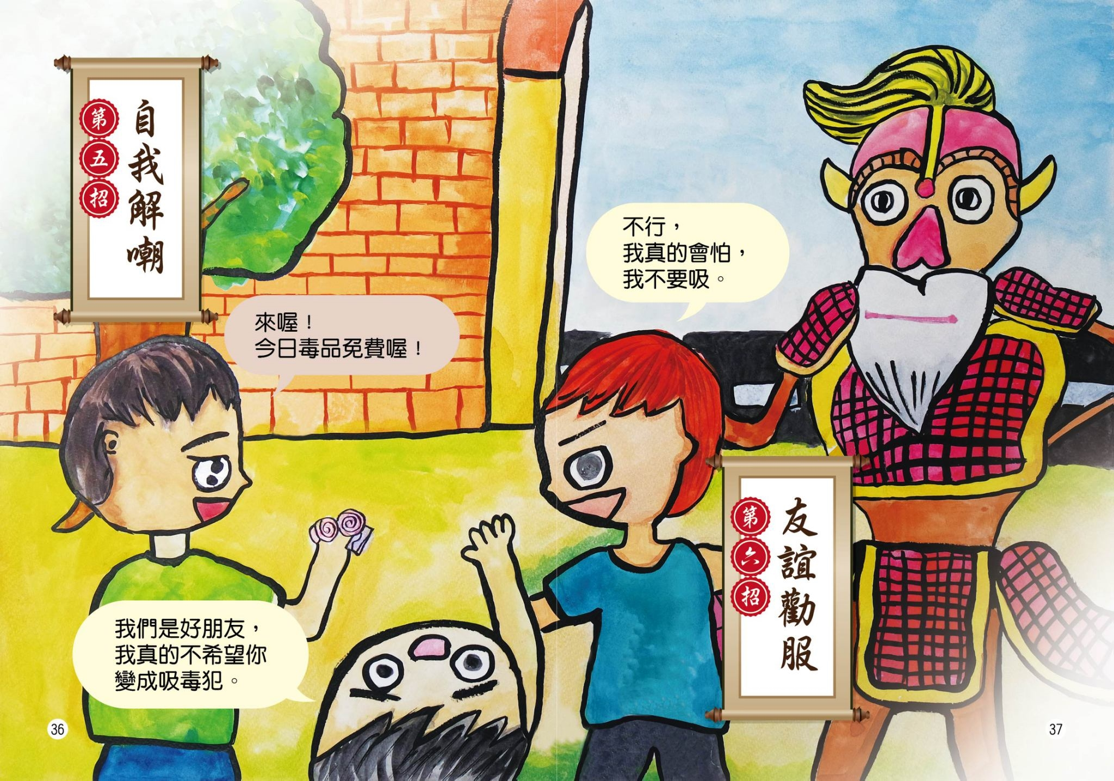

Slide 26
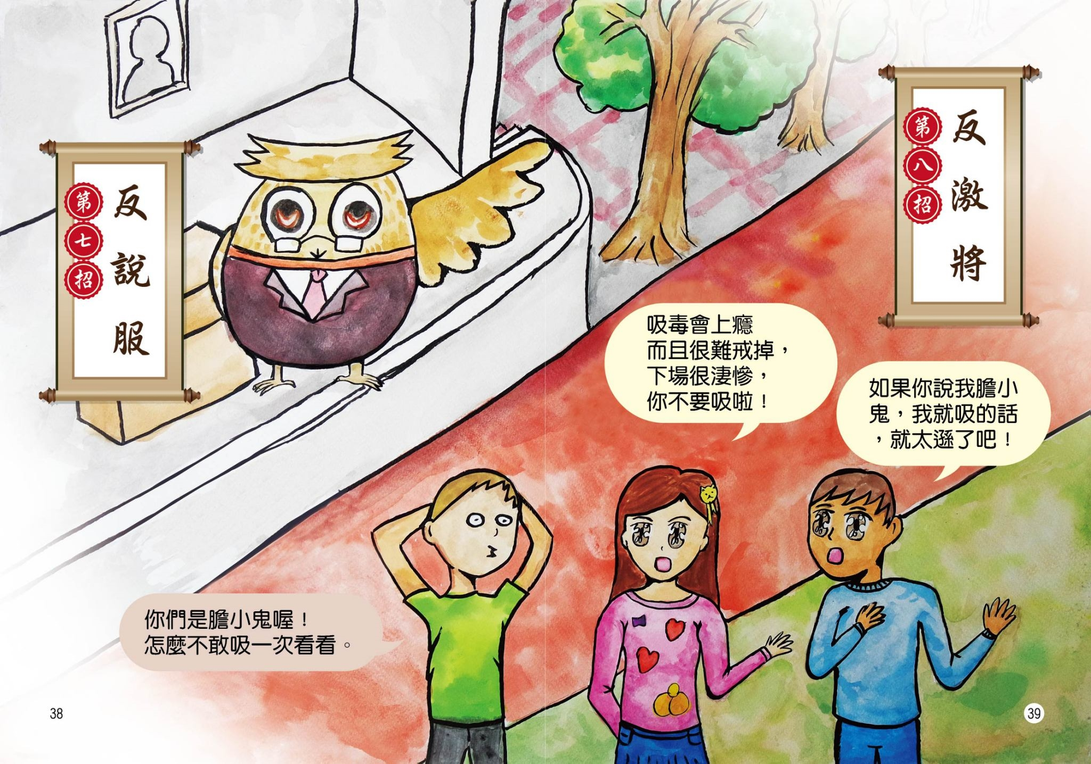

Slide 27
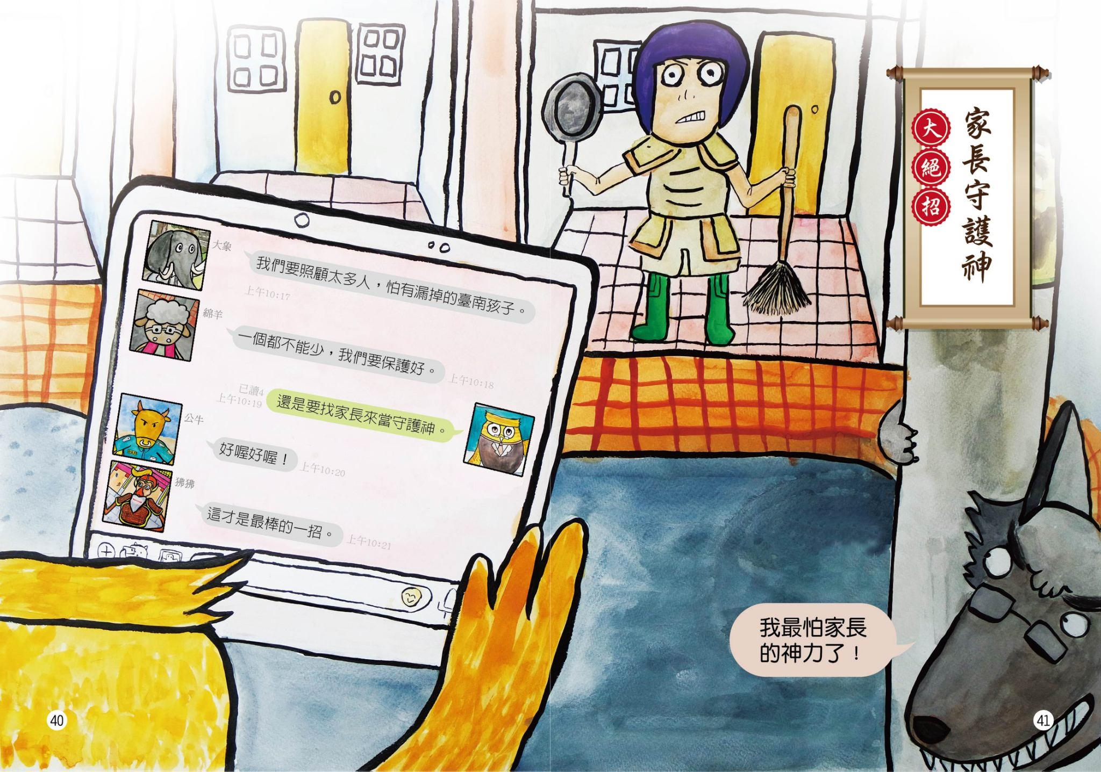

Slide 28
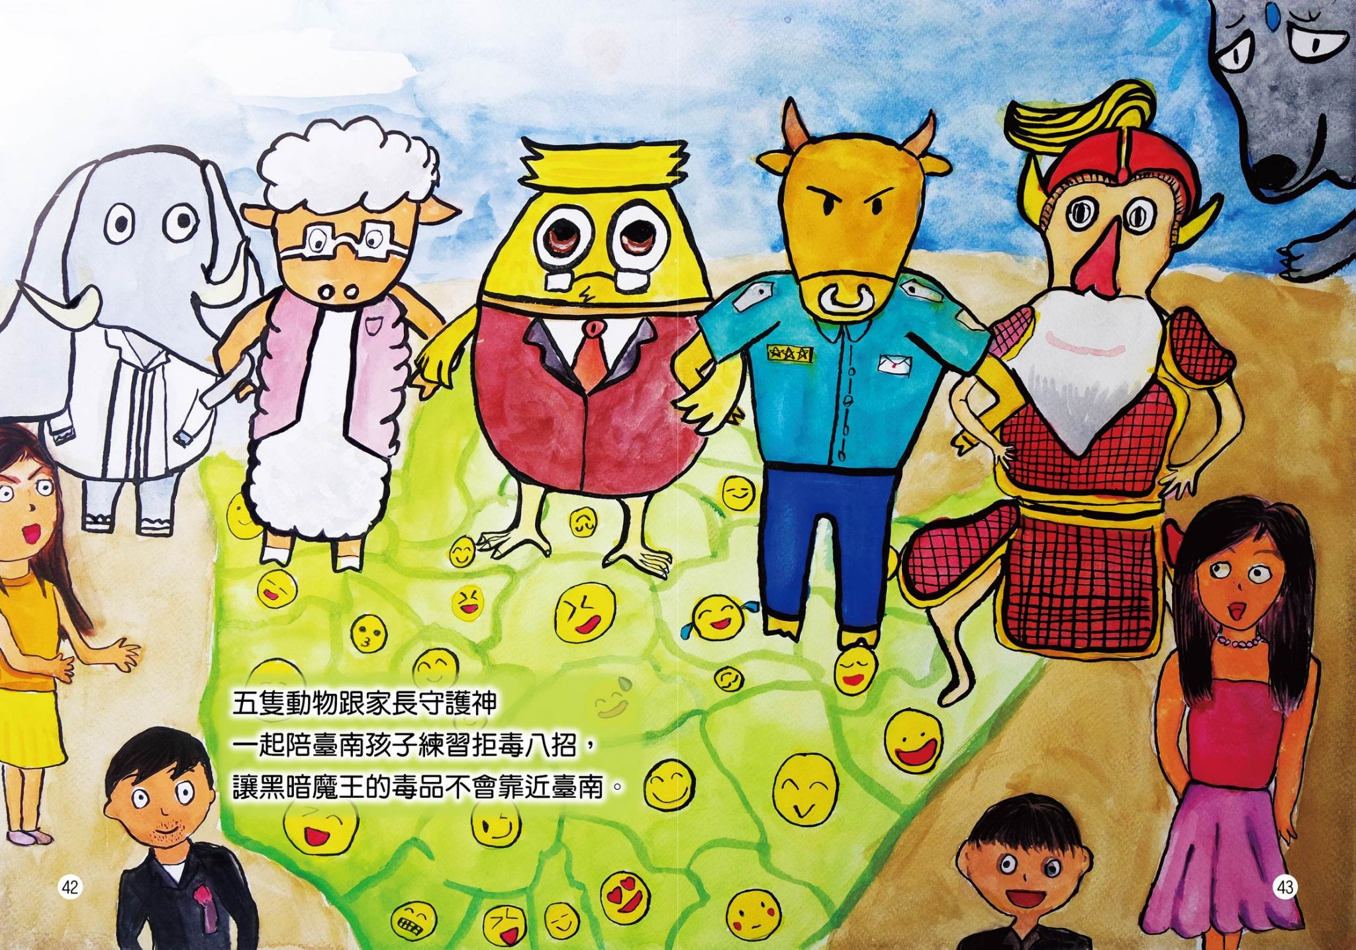

Slide 29
八大絕招
第四招
藉
故
離
開
第一招
堅
決
拒
絕
第二招
告
知
理
由
第三招
自
我
解
嘲
第五招
友
誼
勸
服
第六招
轉
移
話
題
第七招
反
說
服
法
第八招
反
激
將
法

Slide 30
狀況題1
1.朋友說：「不跟著一起吸毒就是不合群，是好朋友就要一起分享！」
你會選擇哪一個絕招呢?請出牌！

Slide 31
狀況題2
朋友拿出毒品，對你說：『吸一下啦！怎麼?你不會是膽小鬼吧?』
你會選擇哪一個絕招呢?請出牌！

Slide 32
狀況題3
朋友說：「只吸一口又不會怎麼樣，你也很好奇不是嗎？放心啦，試一口看看…」
你會選擇哪一個絕招呢?請出牌！

Slide 33
狀況題4
朋友說：『吸了這個會覺得很舒服，精神百倍，你也試試看吧！』
你會選擇哪一個絕招呢?請出牌！

Slide 34
狀況5
朋友說：「吸一下…..幫忙賣毒品也可以，賺點零用錢…」
你會選擇哪一個絕招呢?請出牌！

Slide 35
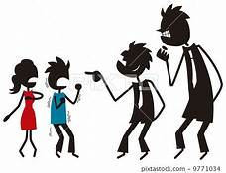
用了絕招還無法抗拒時，記得向大人求助喔!

Slide 36
你知道在哪裡可以找到他們嗎?
結合大眾力量
高明醫術
關懷行動
巡邏保護
傳授絕招

Slide 37
我在社會局，我可以提供你需要的資源
關懷行動

Slide 38
結合大眾力量
我在民政局，我會招集各團體
一起守護你們

Slide 39
我在警察局，負責到處巡邏，保護大家
巡邏保護

Slide 40
我在衛生局，幫忙吸毒者 戒除毒品
高明醫術

Slide 41
我在教育局，負責教大家怎麼抗毒絕招
傳授絕招

Slide 42
勇敢求助，給你力量
需要幫助時，主動告知身邊的師長或家人，我們就會出現陪你一起對抗喔!

Slide 43
好康報報
反毒大本營(法務部)
https://antidrug.moj.gov.tw/cp-92-2629-2.html

Slide 44
相關資源
撥打藥物濫用免費諮詢專線：
0800-770-885(請請你‧幫幫我)
毒品危害防制中心的協助資源：
諮詢服務、輔導追蹤：透過電話、面談、家訪提供各項諮詢
與活動訊息，持續聯繫及關懷孩子與家長。
輔導：提供孩子心理輔導、舉辦家長成長團體活動。
轉介：轉介醫療、社福機構或中途之家等單位。

Slide 45
狀況題大考驗
活動方式說明：
1.各組派一位代表抽取狀況題
2.小組根據狀況題，演出後續的故事，完成反毒劇本並演出
3.其它小組負責評分，並票選最佳抗毒英雄

